Slide 1
TIẾNG VIỆT 2
Tập 2
Tuần 23
Tập viết: Chữ hoa T

Slide 2
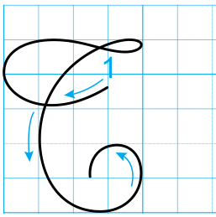
Chữ hoa T
a. Viết chữ hoa
Chữ T cỡ vừa cao mấy ô li ?
5 ô li

Slide 3
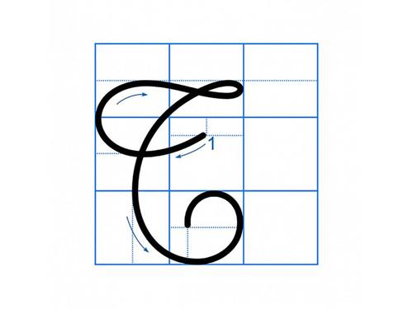
Chữ hoa T
a. Viết chữ hoa
Chọn ý đúng nhất:
Chữ T cỡ nhỏ cao mấy ô li ?
2,5 ô li

Slide 4
Chữ hoa T
- Chữ T gồm mấy nét?
Chữ T gồm 1 nét.
- Đó là nét nào?
Đó là nét kết hợp của 3 nét cơ bản cong trái nhỏ, lượn ngang ngắn và cong trái to, tạo thành vòng xoắn nhỏ ở đầu chữ.

Slide 5
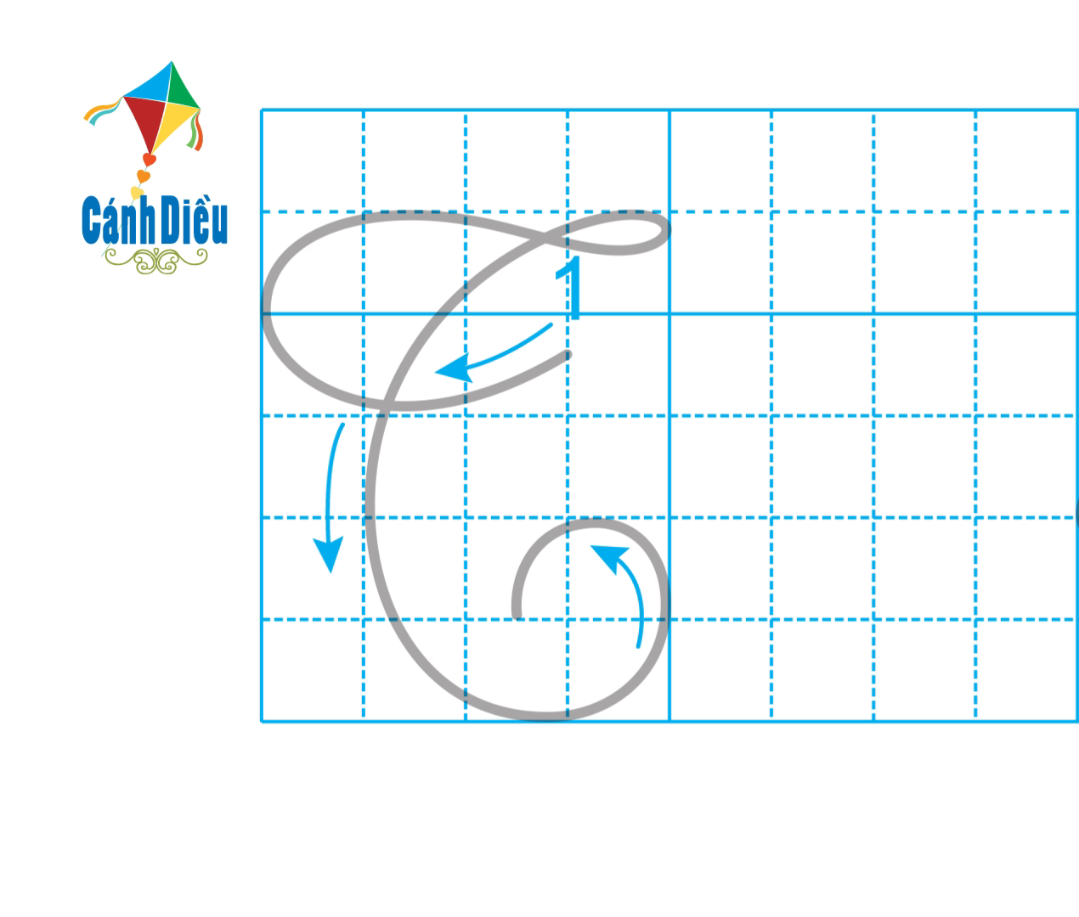
HƯỚNG DẪN CÁCH VIẾT CHỮ HOA T
Đặt bút giữa đường kẻ 4 và 5, viết nét cong trái nhỏ nối liền với nét lượn ngang từ trái sang phải, sau đó lượn trở lại viết nét cong trái to cắt nét lượn ngang và cong trái nhỏ tạo vòng xoắn nhỏ ở đầu chữ, phần cuối nét cong lượn vào trong giống chữ C, dừng bút trên đường kẻ 2 (nét cong trái to lượn đều và không cong quá nhiều về bên trái).

Slide 6
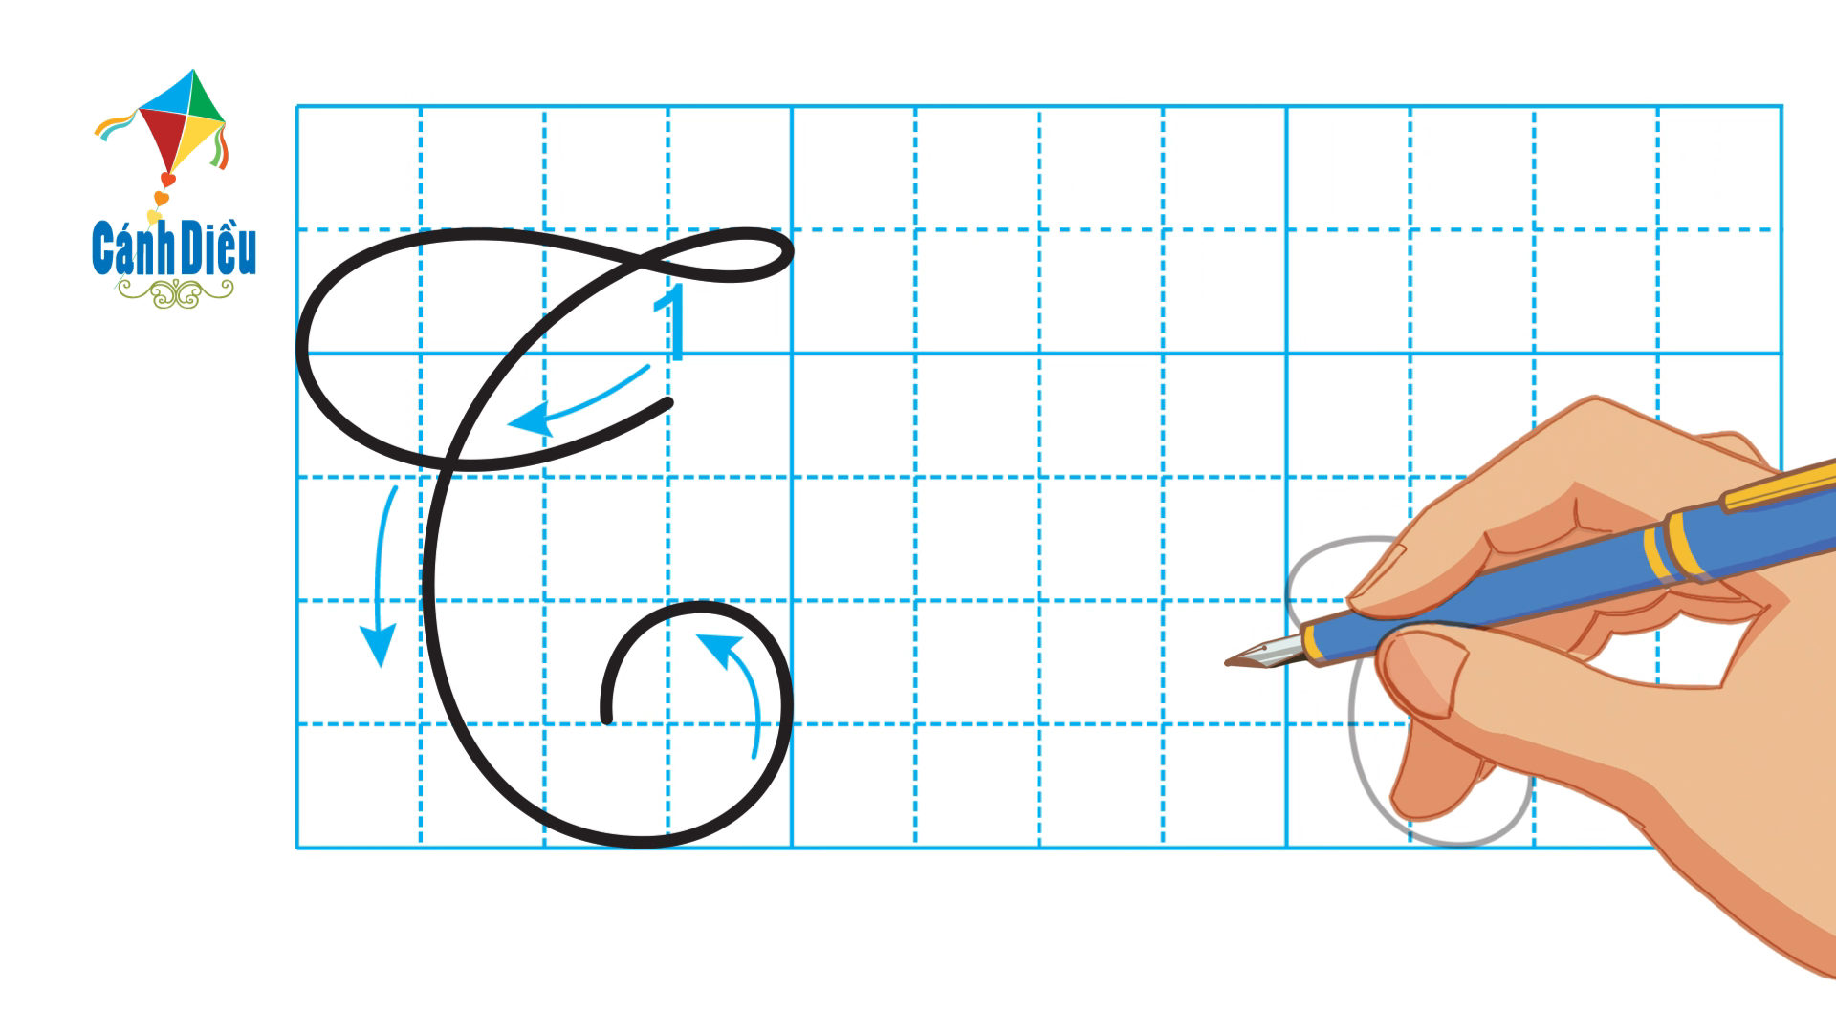
HƯỚNG DẪN CÁCH VIẾT CHỮ HOA T CỠ NHỎ

Slide 7


VIẾT BẢNG CON

Slide 8
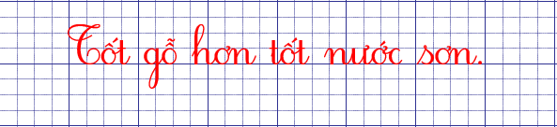
b. Viết ứng dụng
Chữ hoa T
a. Chữ cái nào được viết hoa?
→ Chữ T
b. Khoảng cách giữa các chữ ghi tiếng như thế nào?
→ Khoảng cách giữa các chữ ghi tiếng là 1 con chữ o.
c. Những chữ cái nào cao 2.5 ô li ?
e. Những chữ cái còn lại cao mấy ô li ?
→ Chữ s cao 1,25 ô li. Còn lại cao 1 ô li.
→ Chữ T, g, h.
d. Những chữ cái nào cao 1,5 ô li ?
→ Chữ t.

Slide 9
Chữ hoa T
b. Viết ứng dụng
Ý nghĩa của câu thành ngữ trên?
- Khi đánh giá vật dụng làm bằng gỗ, người ta quan tâm đến ruột gỗ, thớ gỗ bên trong hơn là màu sắc, nước sơn bên ngoài.
- Đánh giá một con người, nên quan tâm đến phẩm chất hơn là ngoại hình của họ.

Slide 10


THỰC HÀNH
VIẾT VỞ

